Slide 1
"Smoking. Drugs. Alcohol"
Natasha Bartosh 11-a

Slide 2
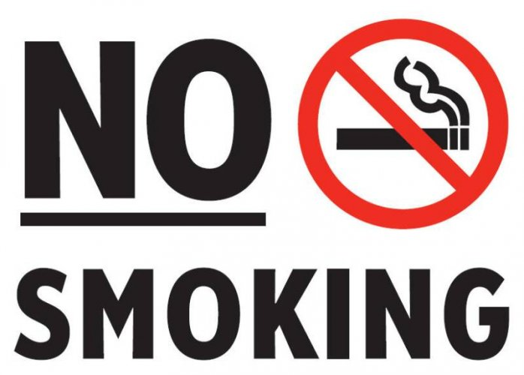

Slide 3
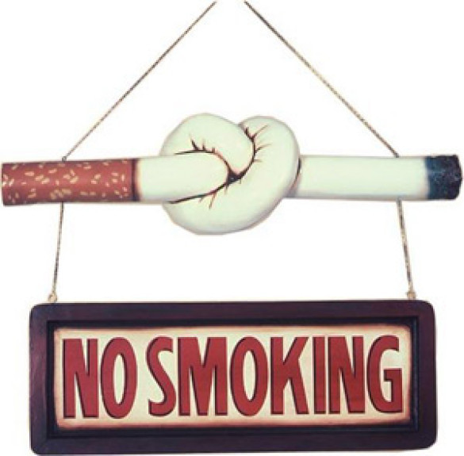
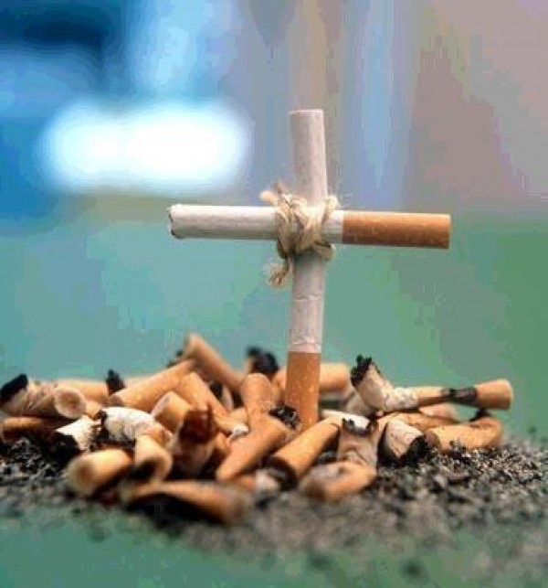
Smoking is bad, bec au se it damages your health. Even though we all know about the health risks connected to smoking, thousands of people decide to start every year - and a large number of adults who carry on smoking say that they started when they were under 16. You may be pressured into starting by some of your friends, you may want to copy older relatives who smoke or you may just be curious about what it's like. Whatever sort of pressure you're put under, it's a lot easier to say no than taking up the habit and trying to give up after years of regular smoking. It also costs a lot of money. If you get through ten cigarettes a day, it costs over £1,200 every year. Think of all the stuff you could buy with that money! People who smoke regularly are more likely to develop certain illnesses when they get older. These include lung cancer, heart disease and emphysema. It can also reduce fertility.
Куріння-це погано, тому що вона завдає шкоди вашому здоров'ю. Хоча ми всі знаємо про ризики для здоров'я, пов'язаних з курінням, тисячі людей вирішили почати з кожним роком - і велика кількість дорослих, які несуть на куріння сказати, що вони почалися, коли вони були молодші 16 років. Ви, може бути, тиск на запуск деяких ваших друзів, Вам може знадобитися скопіювати старших родичів, які курять чи ви може бути просто цікаво дізнатися, що це таке. Незалежно від роду тиск ти поставив, це набагато легше сказати " ні", ніж придбати цю звичку і намагаючись надати після стількох років регулярного куріння. Це також коштує грошей. Якщо ви отримаєте через десять сигарет в день, коштує понад 1200 фунтів щорічно. Думаю, що всі речі, які ви могли б купити на ці гроші! Люди, які курять регулярно, більш схильні до розвитку деяких захворювань, коли вони стають старше. Вони включають рак легенів,

Slide 4
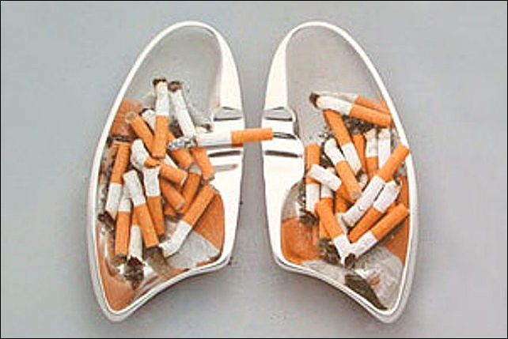
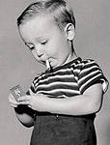
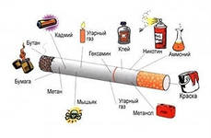
cigarettes don't make you relaxed; in fact, smoking actually speeds up your heart rate you might think that you'll give up when you're a bit older, but the longer you carry on smoking, the harder it will be to quit the only way smoking makes you look older is by giving you wrinkles at an early age Ways to give up You can also get chewing gum that releases nicotine into your body through the lining of your mouth. You can buy patches and gum from most chemists, or your doctor may be able to write you a prescription. Always check with your doctor before you start using any nicotine replacement products.
сигарети не роблять вас спокійно; справді, фактично прискорює серцебиття, можна подумати, що ви будете здаватися, коли ти трохи старше, але чим довше ви продовжуєте курити, тим важче буде вийти єдиний спосіб для змушує вас виглядати старше, даючи вам зморшки в ранньому віці чому відмовитися ви можете також отримати жувальна гумка, яку випускає нікотину в організм через слизову рота. Ви можете купити пластирі та жуйки від більшості хіміків, або ваш лікар може виписати рецепт. Завжди перевірити з вашим лікарем, перш ніж ви почнете використовувати будь-які продукти заміни нікотину.

Slide 5
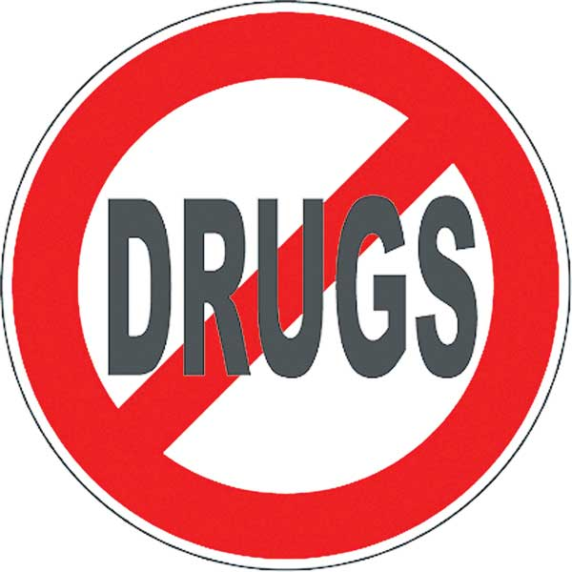

Slide 6
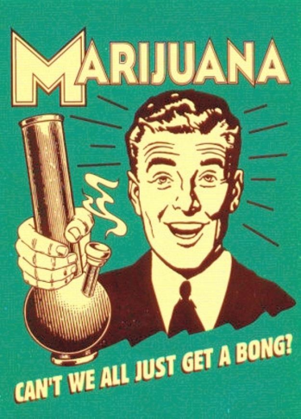
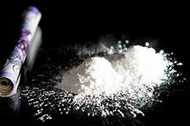
Using drugs now is the most dangerous problem. Drug users don't start using drugs to become addicted on purpose. But with many drugs containing substances that are addictive, people who use them casually in their spare time can then become regular users. Reasons why people start using drugs can include: to escape problems they may be having in other parts of their life peer pressure and fitting in with another group of people being curious about the effects of drugs Becoming dependent on drugs can affect your family and friends. It can also have a serious impact on your own physical and mental well-being. Drug overdoses can be fatal, and you can die instantly from misusing drugs that you can buy over the counter. This includes things like aerosols, glues and other solvents. Anxiety and changing sleeping habits can also be signs of drug use. However, these symptoms can also be caused by changes in your body, stress or other problems. Drugs are categorised into three classes based on their overall level of harm. Class A drugs are the most dangerous and Class C drugs are less dangerous. However, all the drugs in all three classes are harmful and are addictive. Remember that all categorised drugs are illegal, even Class C drugs like GHB and ketamine. If you're caught selling them onto other people, or carrying a small amount in your pocket, it's likely that the police will get involved. If you're found guilty of any of these offences, you may face a fine or time in custody. Class A drugs carry the most severe sentences.
З допомогою наркотиків зараз є найбільш небезпечною проблемою. Наркотиків не починають вживати наркотики стати залежним за призначенням. Але для багатьох препаратів, що містять речовини, які викликають звикання, людей, які використовують їх недбало у вільний час може потім стати звичайним користувачам. Причин, чому люди починають вживати наркотики можуть включати: щоб захистити себе від проблем, вони можуть бути і в інших частинах свого життя однолітків, вписуючись в іншій групі людей, будучи цікавим про вплив наркотиків стає залежним від наркотиків може вплинути на вашу сім'ю і друзів. Вона також може мати серйозний вплив на ваше фізичне і психічне благополуччя. Передозування наркотиків може бути смертельним, і ви можете померти миттєво неправильне використання ліків, які ви можете придбати без рецепта. Це включає такі речі, як аерозолі, клеї та інші розчинники. Тривога і змінивши звички також можуть бути ознаки вживання наркотиків. Однак, ці симптоми можуть бути викликані зміни у вашому організмі, стресу чи інших проблем. Препарати поділяються на три класи, виходячи їх загальний рівень шкоди. Класу препаратів є найбільш небезпечними і класу C препарати менш небезпечні. Однак, всі препарати усіх трьох класів шкідливі і викликають звикання. Пам'ятайте, що все класифікувати, наркотики є незаконними, навіть класу C наркотики, такі як ГОМК і кетаміну. Якщо ви будете спіймані продавати їх на інших людей, або невелика сума в кишені, цілком ймовірно, що поліція буде захоплюватися. Якщо ти визнана винною у вчиненні цих злочинів, вам загрожує штраф або час, проведений в ув'язненні. Класу препаратів найбільш суворе покарання.

Slide 7
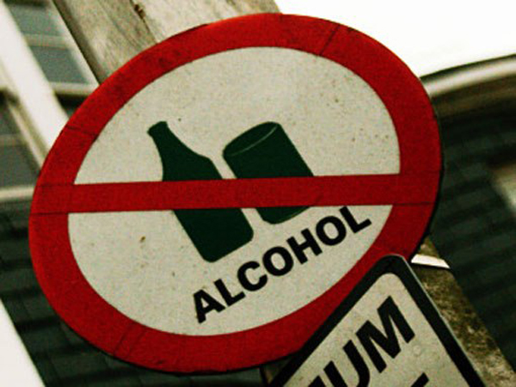

Slide 8
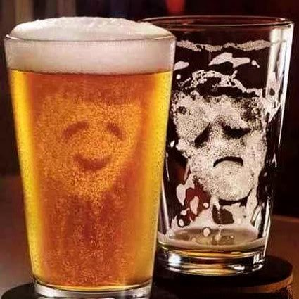
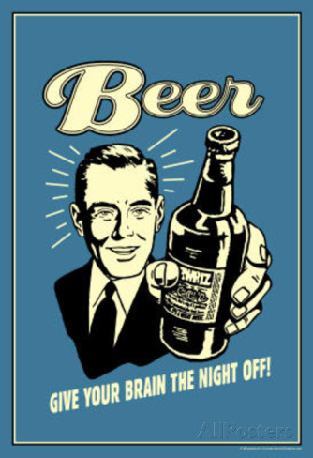
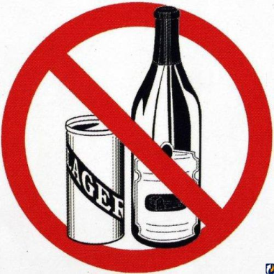
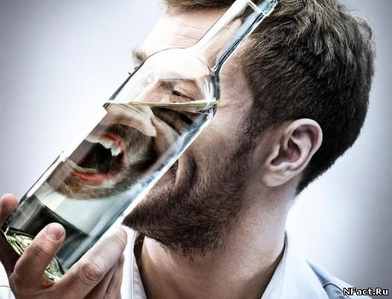
Alcohol is harms your liver and brain. Drinking daily is enough to develop the habit into an addiction. Many people use alcohol to relieve anxiety, become more sociable and confident in dealing with others, help in relaxing one's self and to forget about an immediate problem. People, who have failed relationships, a broken career or those who are grieving over someone lost, find it helpful to drink in the morning to get them going with their day.
Алкоголь шкодить вашому печінки і мозку. Пити щодня достатньо, щоб виробити звичку в залежність. Багато людей використовують алкоголь для зняття тривожності, стають більш товариськими і впевненими у спілкуванні з іншими людьми, щоб допомогти відпочинку в собі і забути про своїх завдань. Люди, які не мають відношення, зламані кар'єри або ті, хто сумують над ким-то втрачені, корисно пити вранці, щоб отримати їх буде з їх святом.

